Slide 1
PRÉSENTATION
ACTEE CUBE.S
11 mars 2024

Slide 2
SOMMAIRE
Le challenge ACTEE CUBE.S
Les outils et méthodes d’accompagnement
Retours d’expérience
Les règles du jeu

Slide 3
LE CHALLENGE ACTEE CUBE.S
Cerema :
Création des outils et méthodes d’accompagnement
Accompagnement des collectivités et établissements
L’association de 3 savoir-faire
ACTEE :
Pilotage et financement de ACTEE CUBE.S (via ACTEE+)
Diffusion du challenge (réseau d’adhérents, lauréats programme ACTEE)
IFPEB :
Gestion des inscriptions
Gestion de l’espace numérique candidats

Slide 4
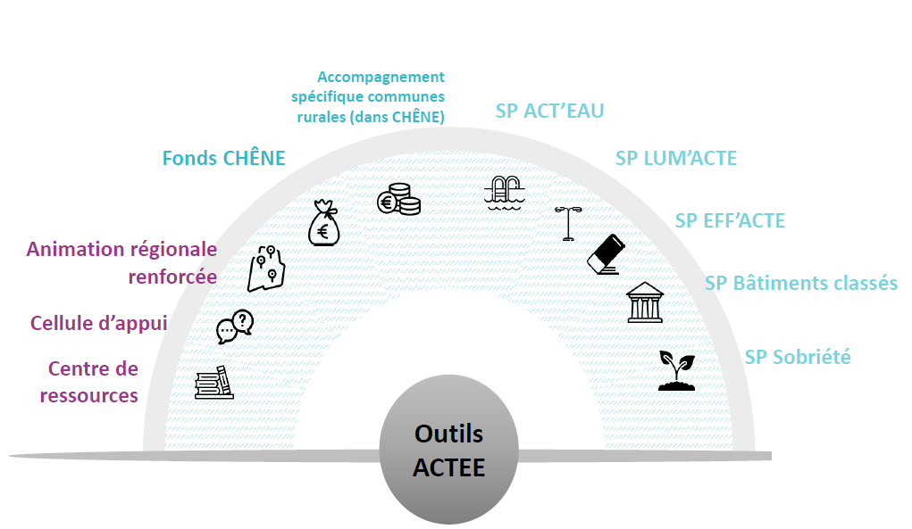
ACTEE : Action des collectivités territoriales pour l’efficacité énergétique
Leviers d’ACTEE +
Appui financiers
Fonds et sous-programmes
Centre de ressources enrichi
Programmes CUBE
https://www.programme-cee-actee.fr/
Notes:
Le fond Chêne est un bonus attribué pour le bâtiment scolaire.
Conditions
Bâti scolaire : écoles, collèges et lycées,
crèches municipales, centres de loisirs, ASLH
Les projets bonifiés sont ceux visant un minimum de
40% d’économies d’énergie
Bonification
-> sur les postes d’économes de flux
dédiés au bâti scolaire sur un minimum de 2/3 de leur temps
-> sur les études énergétiques
portant sur les bâtiments scolaires -> sur les études de maitrise d’oeuvre (MOE) portant sur le bâti scolaire

Slide 5
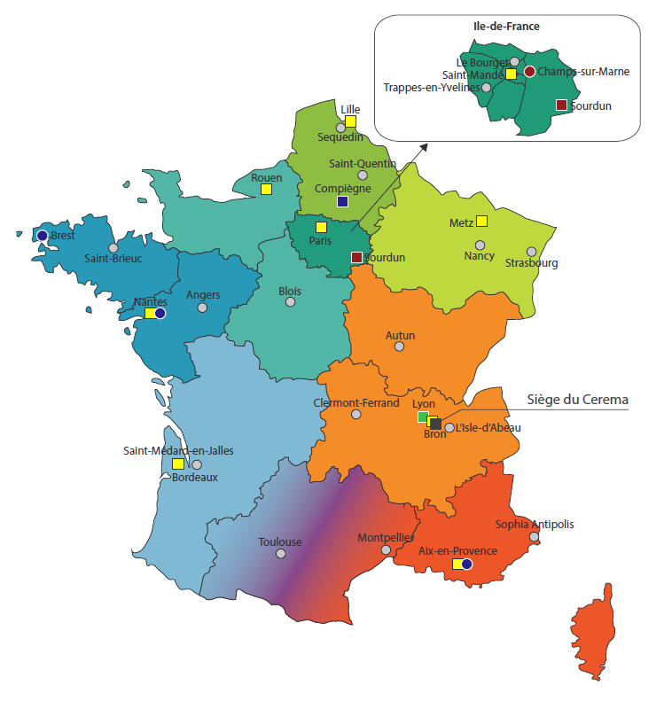
CEREMA ET IFPEB : QUI SOMMES-NOUS ?
Centre d'études et d'expertise sur les risques, l'environnement, la mobilité et l'aménagement
Etablissement public tourné vers l’appui aux politiques publiques, l’innovation & recherche, la diffusion des connaissances et la normalisation (qualité et pérennité)
Institut français pour la performance du bâtiment
Alliance d’acteurs économiques pour la mise en œuvre d’une transition énergétique et environnementale ambitieuse pour l’immobilier et la construction compatible avec le marché
Porteurs de différents challenges sur l’usage CUBE, CUBE.S, C.CUBE, CUBE La Défense,…
Un ancrage territorial fort

Slide 6
LES PROGRAMMES CUBE ACTEE : C’EST QUOI ?
3 concours d’économie d'énergie…
… pour répondre au besoin de :
Inscrire les bâtiments dans
la transition énergétique
Avoir approche globale pour agir sur la consommation énergétique
Favoriser le lien entre
tous les acteurs
Améliorer le confort
Atteindre les objectifs du Dispositif éco-énergie tertiaire

Slide 7
LE CHALLENGE ACTEE CUBE.S
Un concours d’économies d’énergie sur 2 ans pour les collèges et lycées

Slide 8
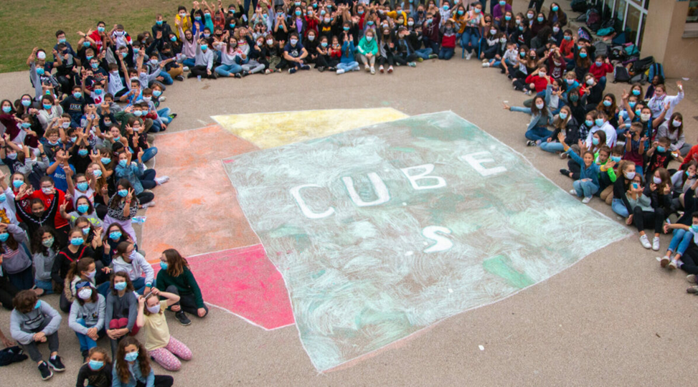
ACTEE CUBE S : UNE METHODE EPROUVEE
Des méthodes d’accompagnement et des outils basés sur les sciences comportementales pour susciter le changement de pratiques …
En agissant notamment sur la motivation interne qui se nourrit :
d’un besoin d’autonomie → laisser l’initiative
du sentiment de compétence → « former » à l’énergie
d’un besoin d’appartenance sociale → faire équipe, changer la norme

Slide 9
ACTEE CUBE S : C’EST AUSSI
Contribuer aux programmes éducatifs
Faire des élèves des ambassadeurs du développement durable
Source : Les transferts de pratiques environnementales entre l'établissement scolaire et le domicile - Etude Réalisée par Harris Interactive - Juillet 2023

Slide 10
ACTEE CUBE S : C’EST AUSSI

Slide 11
LES LAURÉATS 22/23
Meilleure Diminution des émissions de GES (45,14%)
Collège anatole France, Les Pavillons-sous-Bois (93)
CUBE de l’engagement (>25%) :
Collège Ernest Renan, Minihy-Tréguier (22) : 27,34%
Collège Anne Frank, Miribel (01) : 26,04%
Prix Economies d’énergie
Cube d’or (40,64%)
Ensemble scolaire la salle igny, Igny (IDF)
Cube d’argent (29,08%)
Collège David Niepce, Sennecey-le-Grand (71)
Cube de Bronze (28,82%)
Groupe scolaire Saint Joseph La salle, Pantin (IDF)
Usages et travaux (29%)
Institut Notre-Dame, Meudon (92)
Engagement de la collectivité :
Département des côtes d’Armor
Prix thématiques
Meilleur évènement :
Collège Sainte-Thérèse, Ecouen (95)
Meilleure animation générale :
Collège Les Chênes Rouges, Saint-Germain-du-Plain (71
Prix spécial Energic :
Lycée Descartes, Montigny-le-bretonneux (IDF)
Meilleure intégration au programme pédagogique :
Lycée de la Versoie, Thonon-les-Bains (AuRA)
Coup de cœur du jury :
Lycée Yves Thépot, Quimper (BZH)

Slide 12
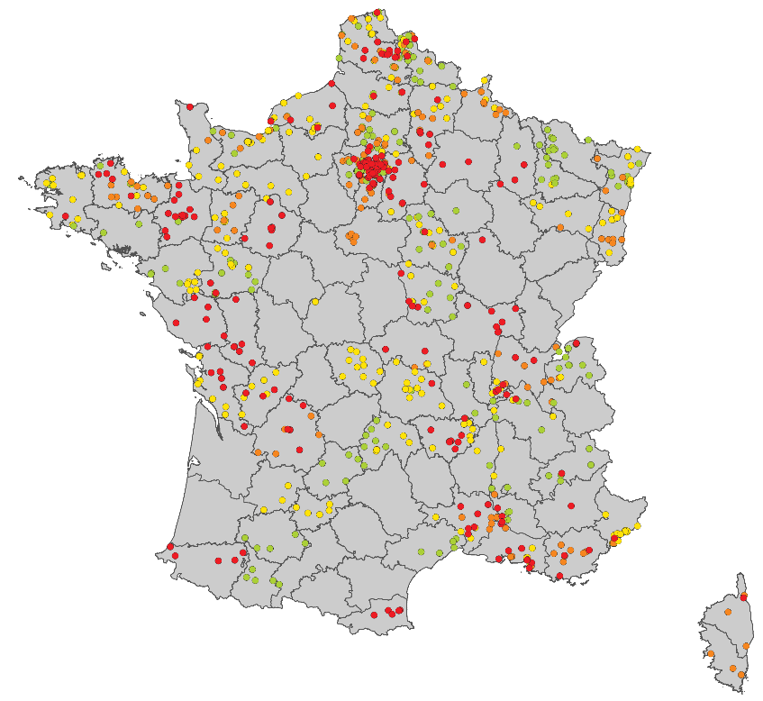
DES LYCEES ET COLLEGES ENGAGÉS PARTOUT EN FRANCE
1138 établissements
71 collectivités
425 000 élèves touchés par le challenge
10 % d’économie d’énergie en moyenne
La Réunion

Slide 13
2 ANS POUR ETRE AUTONOME SUR LES ECONOMIES D’ENERGIE
Pour une action rapide, efficace en actionnant des leviers considérés comme difficiles à mobiliser et pourtant essentiels à la pérennité de toute démarche d’économie d’énergie !
Sensibilisation
Education
Exploitation
Usage
1 an de concours avec accompagnement
Suivi dans la durée
des performances sur 1 an
Le grand accélérateur !
Puis, ancrer et améliorer
Championnat et remise de prix
Notes:
Si vous avez prévu des travaux de rénovation, ce n’est pas bloquant pour participer au programme tant que vous travaillez sur les usages et réglages en parallèle.
Vous serez en course pour le prix spécifique travaux et usage.

Slide 14
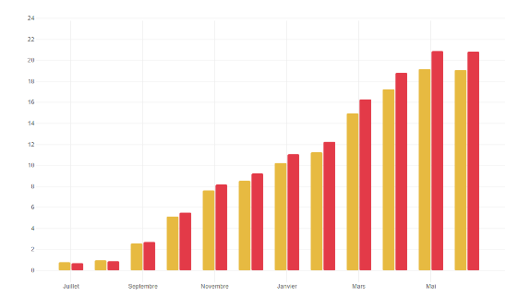
Synthèse de la méthode de calcul des économies
Comparer sa consommation réelle par rapport à une consommation de référence ajustée
Votre historique
N-2
N-1
Référence Ajustée climat
(et usages)
= Consommation prévisionnelle
Consommation réelle (compteur)
Période de référence :
2 ans d’historique récent de consommations mensuelles
Economies d’énergie %
A savoir :
Grâce à la signature d’un mandat, les données (historiques et mensuelles) de gaz et d’électricité peuvent être remontées automatiquement !

Slide 15
L’ACCOMPAGNEMENT
Formation, mise en réseau et accompagnement opérationnel

Slide 16
L’ACCOMPAGNEMENT EN BREF
Une formation des équipes projet : chef.fe.s d’établissements, enseignants, agents techniques…
Une mise en réseau des établissements scolaires de la collectivité
Un accompagnement opérationnel auprès d’un établissement « témoin »

Slide 17
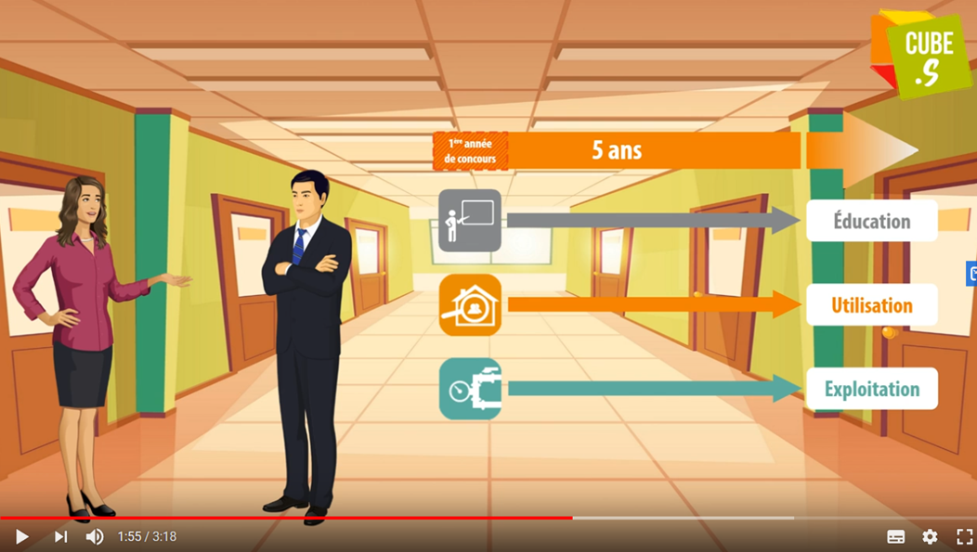
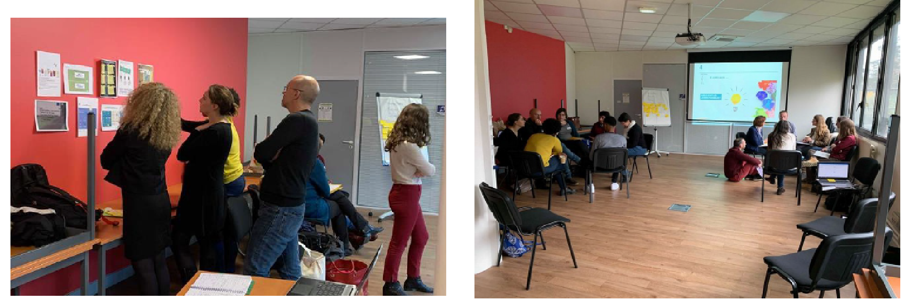
DÉROULÉ DE L’ACCOMPAGNEMENT
Créer une dynamique collective
Aide à la prise en main de l’espace candidat

Slide 18
LES OUTILS
Kits, ressources pédagogiques et espace candidat

Slide 19
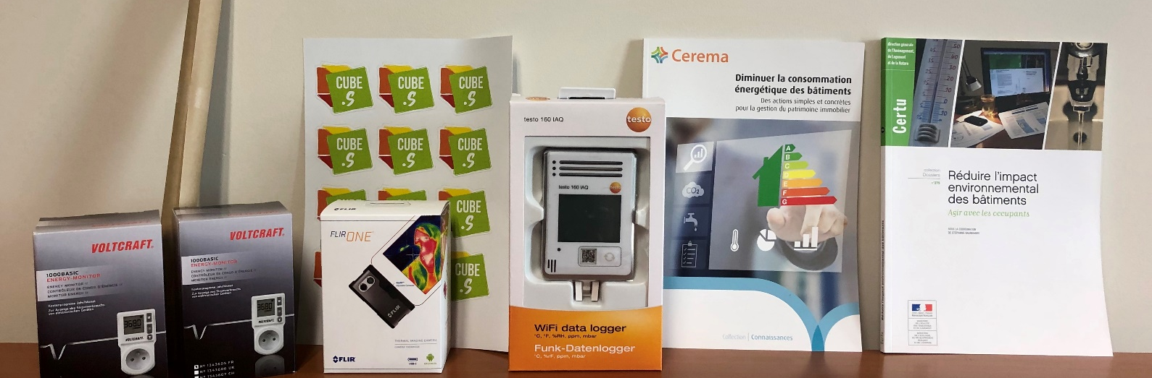
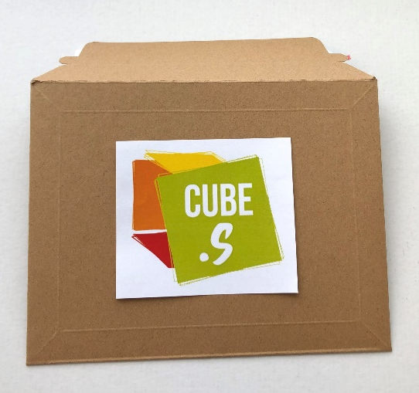
LES OUTILS
ESPACE CANDIDAT
CUBOTHEQUE
Organisation
Aide au montage des équipes
Organisation du suivi et du pilotage du projet
Accéder à de nombreuses ressources
Pédagogie
Aide à l’intégration aux programmes
Supports de diagnostic
Prise en main du kit établissement
Technique
Aide à la saisie des consommations
Conseils pour la mise en place d’actions techniques
KIT ETABLISSEMENT
Sensibilisation
Mettre en place un diagnostic participatif
Faire des mesures en classe
Formation des usagers et prise en main du kit ambassadeur
Organisation d’évènements
Ressources sur différentes thématiques : énergie, eau, carbone, réemploi…
KIT AMBASSADEUR
Communication
Conseils sur la mise en place d’un plan de communication
Exemples de supports
Diffuser la démarche à la maison
APPLICATION NUMERIQUE (en option)
CUBOCONSO
Décrire son établissement (surfaces, effectifs, …)
Saisir ses consommations et les suivre
Dynamiser le challenge avec des missions,
des quiz et du partage
Notes:
300 établissts (lycée ou collège), energic en option
1 kit par etab

Slide 20
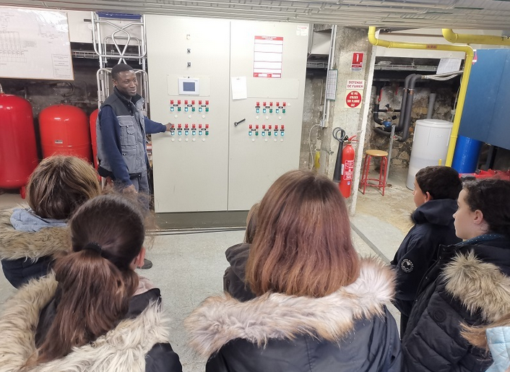
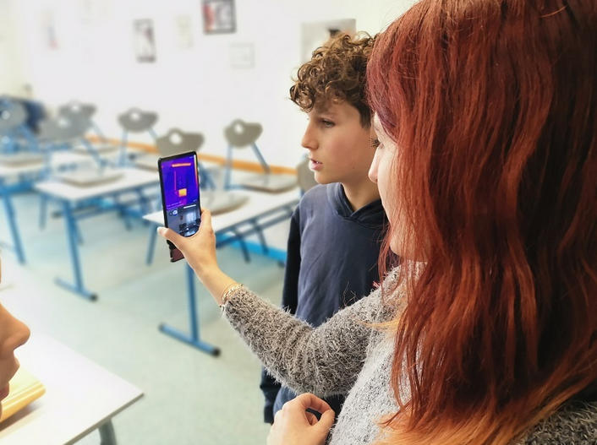
LE DIAGNOSTIC PARTICIPATIF
Faire de son établissement un objet d’apprentissage
Impliquer l’ensemble des utilisateurs du bâtiment : élèves, professeurs, personnel administratif, technique et de service.
Rendre concrets les apprentissages et s’approprier de manière différente les lieux.
2 ouvrages : un cahier encadrant et des fiches élèves
6 modules indépendants
Sur les aspects techniques de l’énergie : visites des locaux techniques, mesures...
Sur l’aspect usage : enquêtes auprès des occupants, auto-évaluation des pratiques…
Collège René Caillié - Saintes

Slide 21
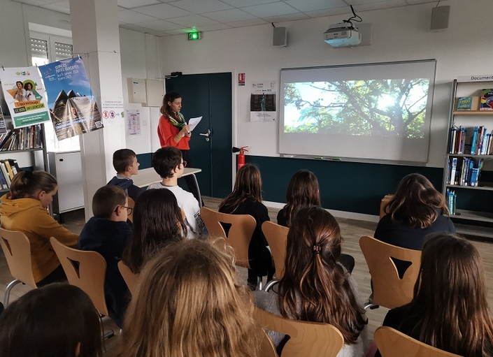
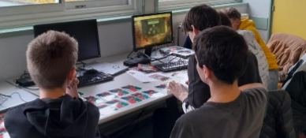
INTÉGRATION AU PROGRAMME PÉDAGOGIQUE
Intégrer le challenge à la vie de l’établissement grâce à des outils clés en main mais adaptables
Collège René Caillié - Saintes
Collège de la Tour - Montguyon
Notes:
Montguyon : un escape game de l’énergie animé par le cerema

Slide 22
RETOURS D’EXPÉRIENCE
Issus du programme CUBE.S

Slide 23
ANIMER UN RÉSEAU
Notes:
Mise en réseau version distancielle : capacité de créer une ambiance d’échanges et conviviales

Slide 24
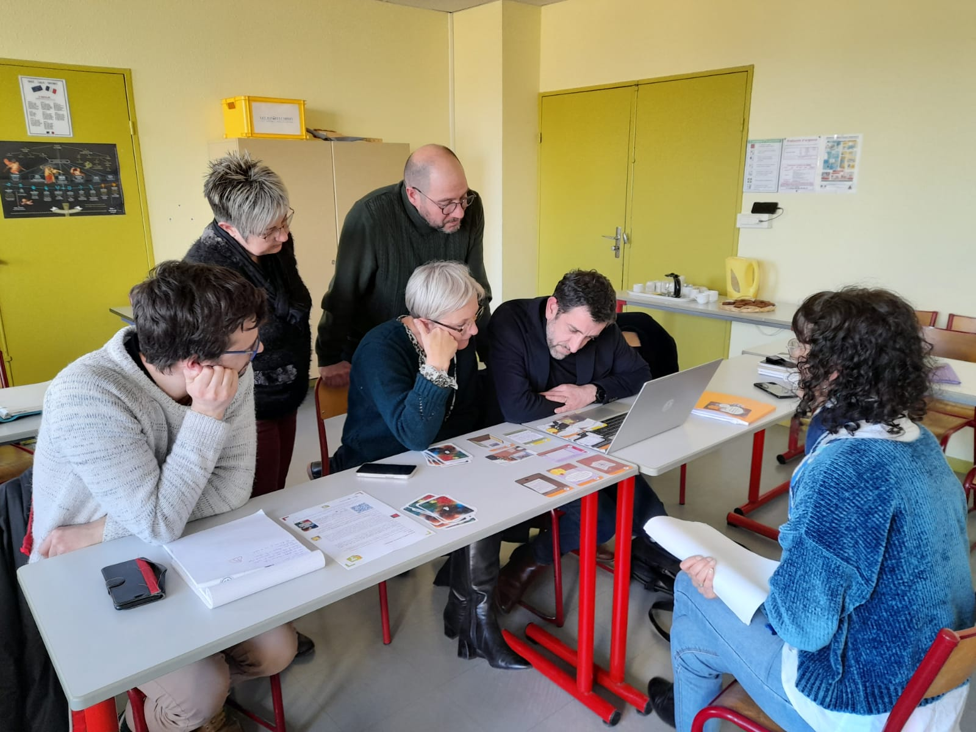
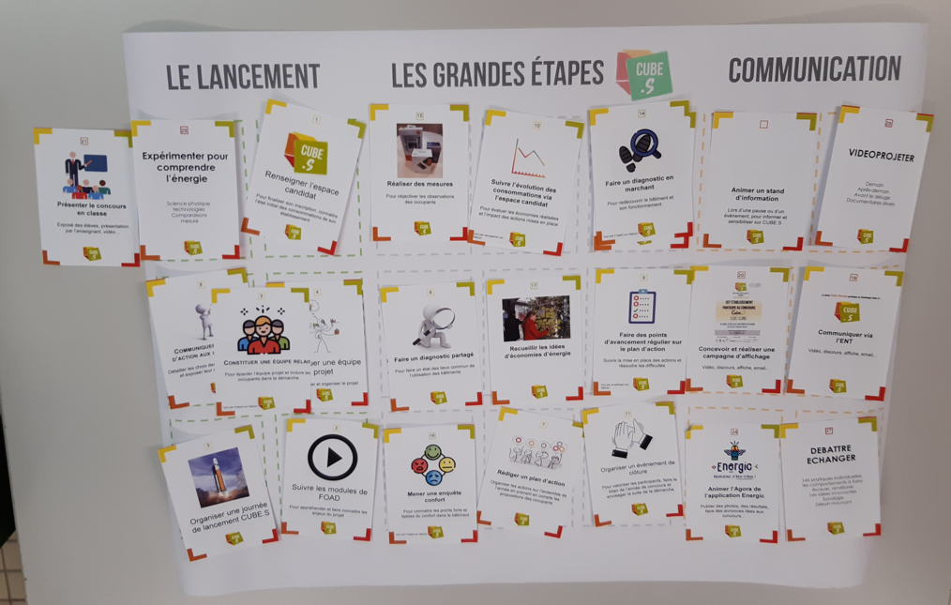
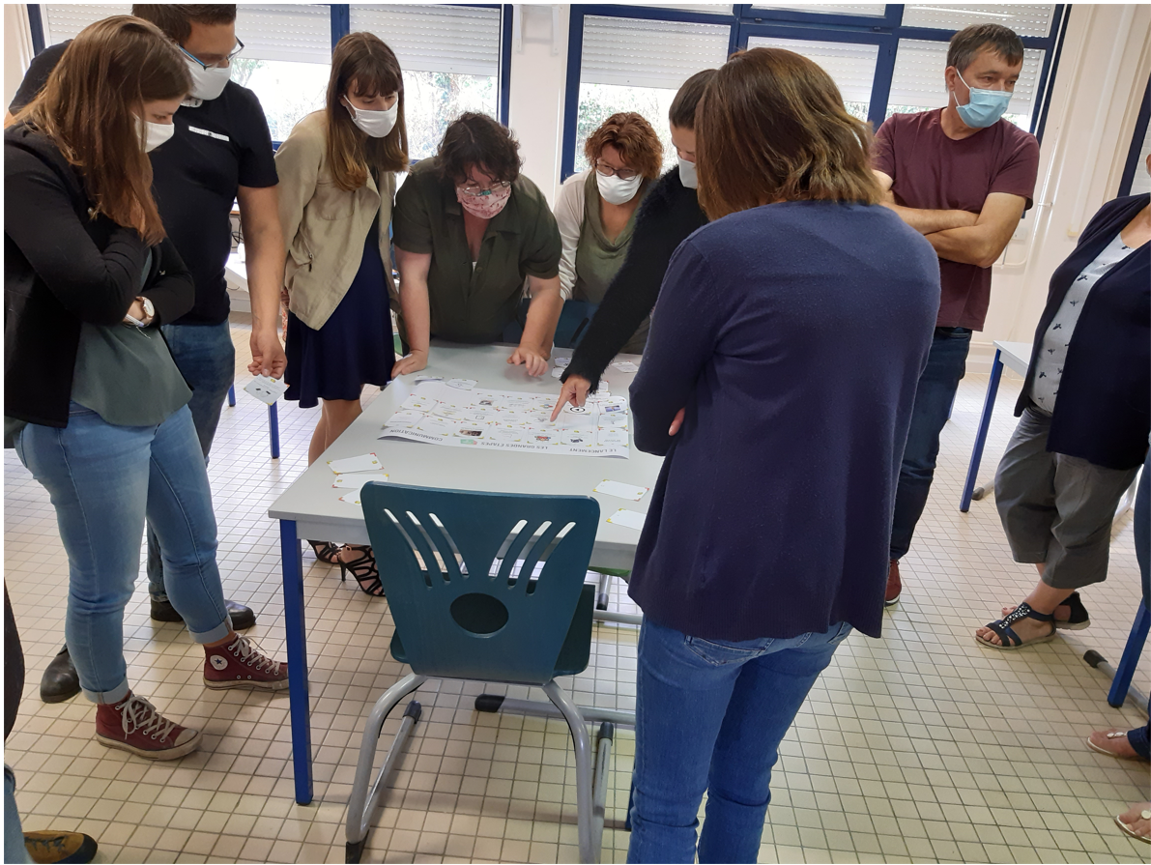
ANIMER UN RÉSEAU
Notes:
Plan d’actions + test escape

Slide 25
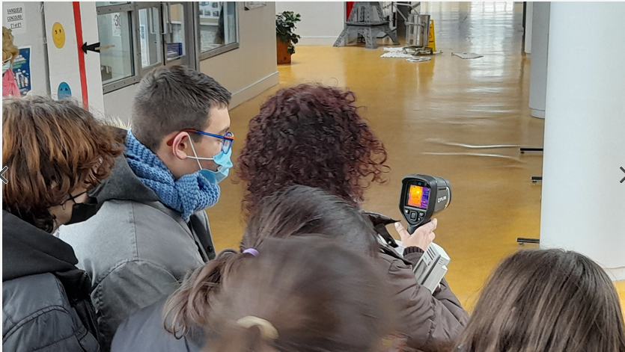
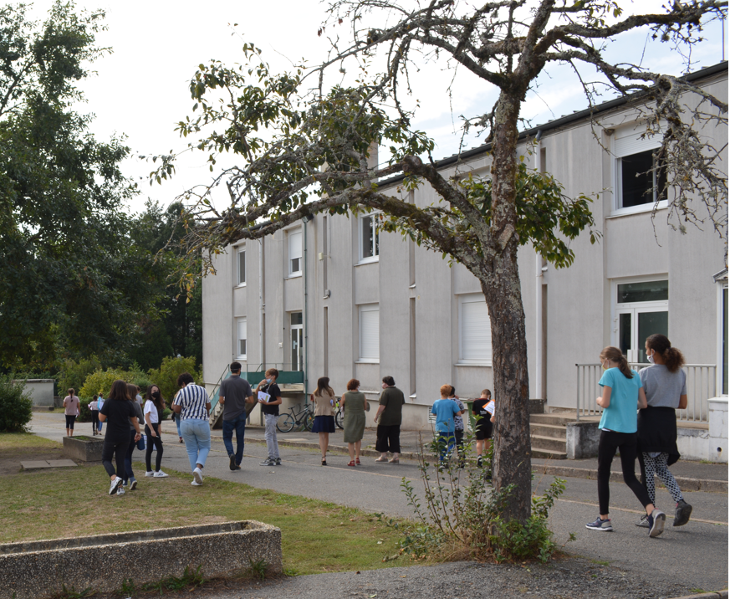
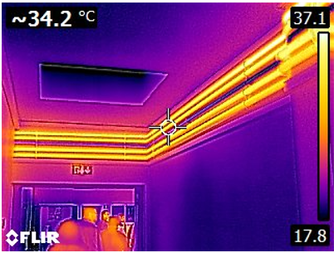
RÉALISER UN DIAGNOSTIC PARTICIPATIF

Slide 26
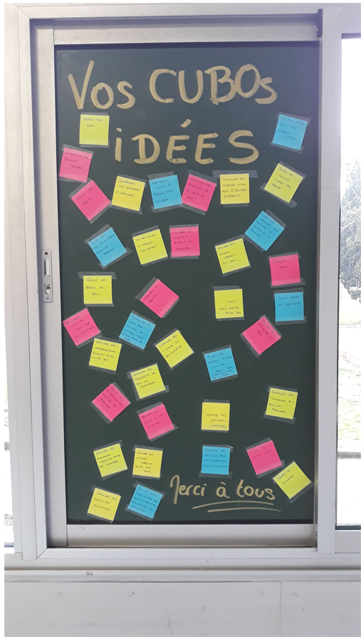
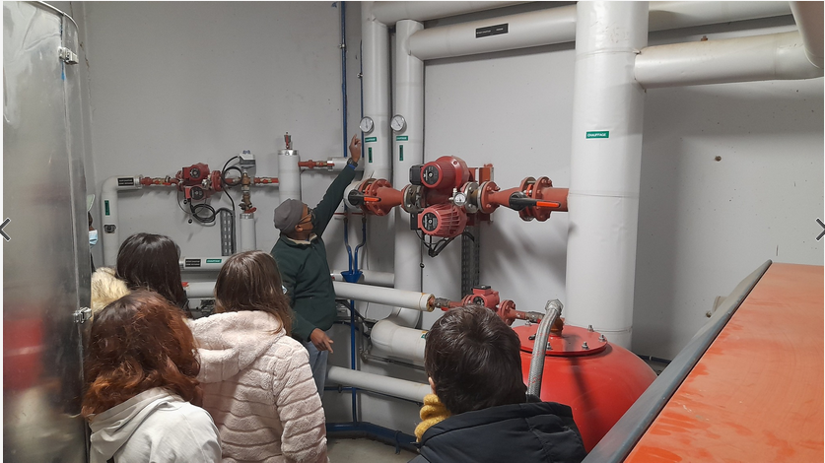
RÉALISER UN DIAGNOSTIC PARTICIPATIF
Notes:
Idées d’actions suite à la visite et diag

Slide 27
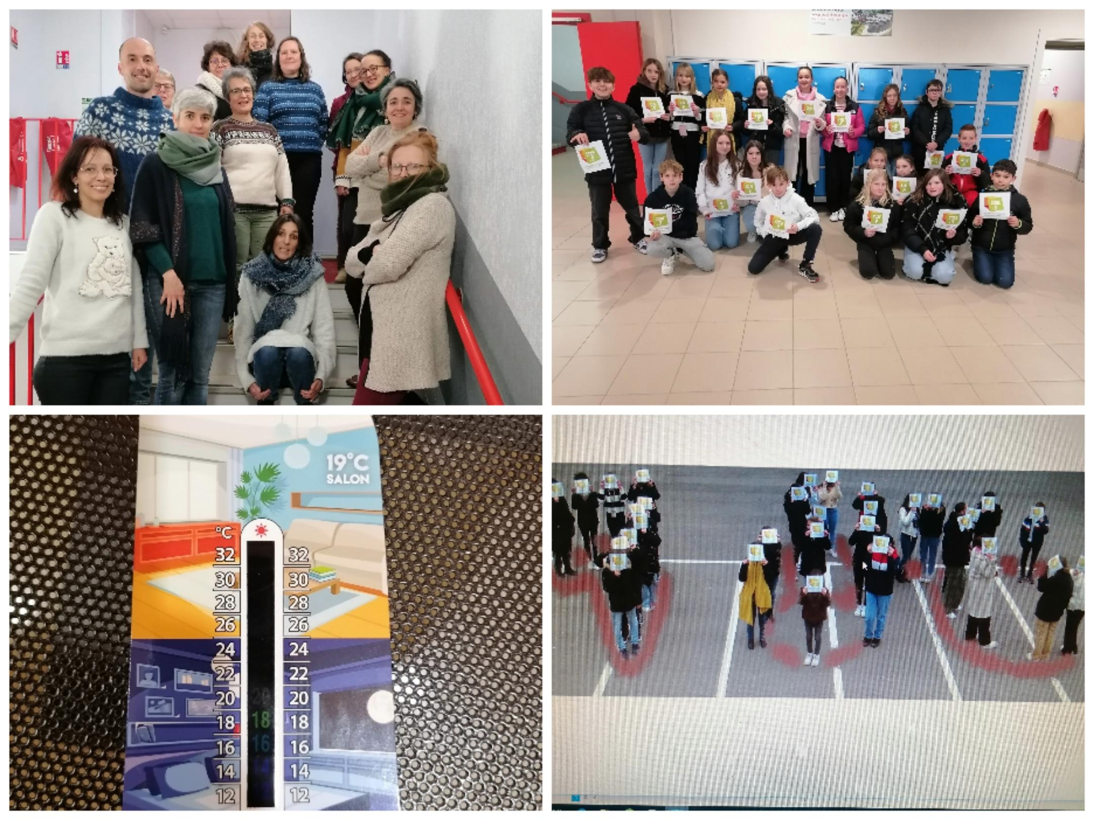
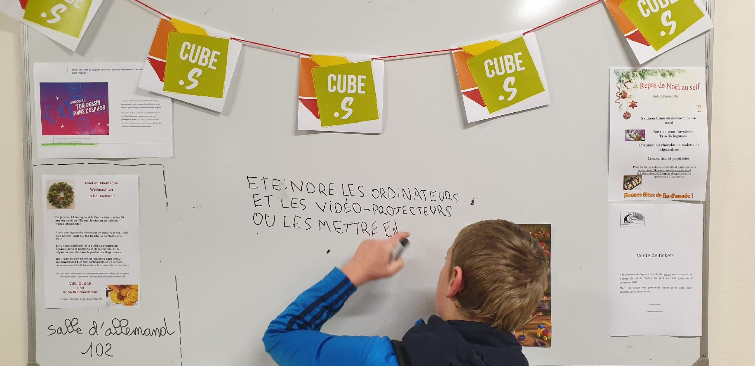
EVÉNEMENT ET ANIMATION
Notes:
Calendrier de l’avent organisé, chaque jour un ecogeste indiqué au tableau (et également mis en ligne sur site internet)
Journée gros pull
remise des kits
Tifos

Slide 28
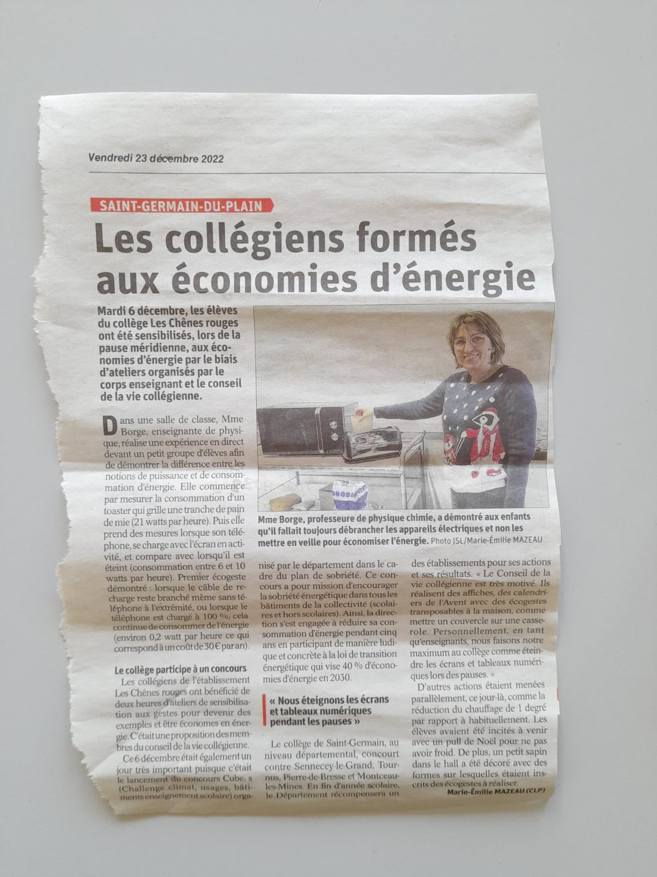
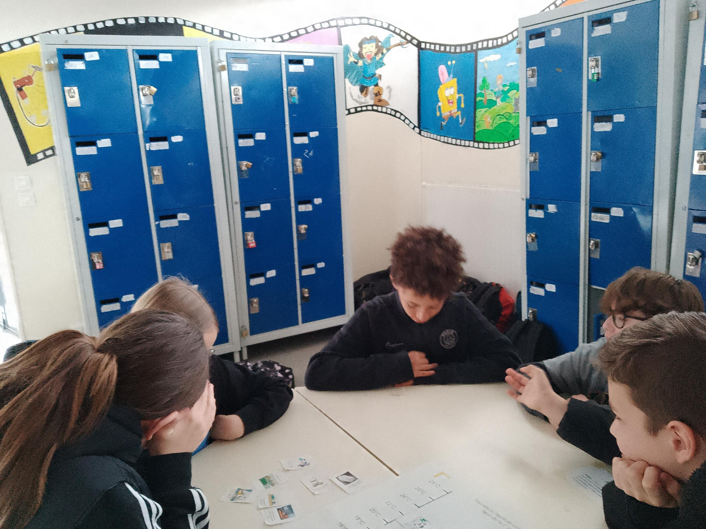
EVÉNEMENT ET ANIMATION
Notes:
Retombées presse

Slide 29
LES RÈGLES DU JEU
Modalités d’inscriptions

Slide 30
INSCRIPTION
Au moins 6 établissements par collectivité
Accompagnement financé par les CEE
40 personnes en régions pour accompagner collectivités et établissements : animation, formation, conseils, ressources (kits, guides…)
Frais d’inscriptions
Un tarif de 2 000,00 € H.T. par collège ou 3 000,00 € H.T. par lycée,
quel que soit le nombre d’établissements inscrits
… pour une économie moyenne de 10% des consommations énergétiques, soit en moyenne 5 600€/an pour les collèges et 15 000€/an pour les lycées !
*Calcul sur une base de 0,10 kw/h

Slide 31
EN RÉSUMÉ : ACTEE CUBE.S, C’EST QUOI ?
Une inscription collective pour favoriser les échanges
2 ans de challenge :
1 an de concours avec des actions et résultats récompensés par des prix
1 année de suivi pour pérenniser la démarche
Un accompagnement sur mesure :
Des réunions d’échanges pour partager ses expériences
Une formation et des outils pour réussir sa démarche d’économie d’énergie

Slide 32
Merci
Avez vous des questions ?

